Slide 1
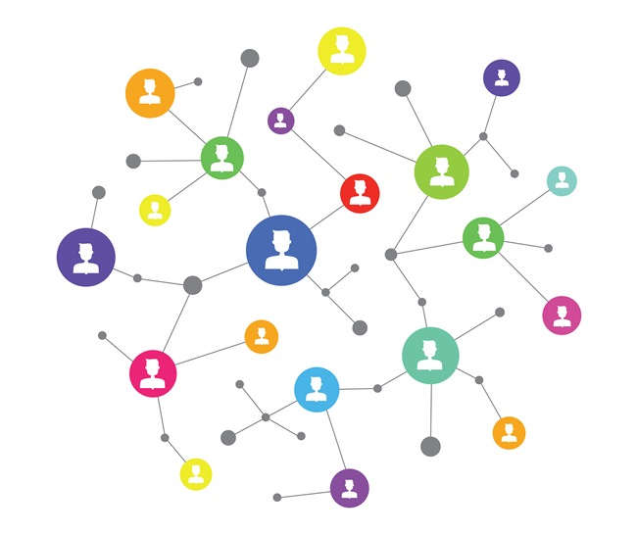
Frauenvernetzung
BAWO Fachtagung Wien 9.5.2022

Slide 2
Überlegt bitte für Euer Bundesland:
Welche frauenspezifischen EINRICHTUNGEN gibt es?
Welche frauenspezifischen NETZWERKE, Vernetzungs-strukturen und -gruppen existieren?
Welche MEDIEN werden (künftig) verwendet, um weibliche Wohnungslosigkeit sichtbar(er) zu machen?
Hat die Covid-19-Pandemie strukturell etwas verändert?
Pause: bis 11.45 Uhr

Slide 3
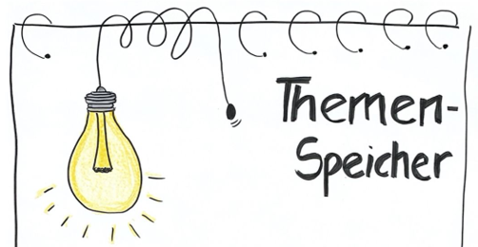
Was sind frauenspezifische Themen,
die Euch im Moment in Eurer Arbeit beschäftigen und
die vielleicht Jahresthema der bundesweiten Frauenvernetzung (via Zoom) sein sollen?

Slide 4
Ausblick & Termine
Heutiges Fotoprotokoll wird an angemeldete Teilnehmerinnen per mail versandt.
Vernetzungs-Termine:
via Zoom montags 9.00-11.00 Uhr - Zoom-Link wird bei Interesse versandt.
Bitte heute in Verteiler eintragen (Liste beim Eingang) oder per Mail an: bundesweite.frauenvernetzung@gmail.com
23. Mai 2022: Reflexion Aktivitäten 2021/22
19. Sept. 2022
21. Nov. 2022
23. Jänner 2023
20. März 2023
BAWO-Fachtagung: voraussichtlich Mai 2023

